Slide 1
WatchOut!
게임엔진 텀 프로젝트 중간발표
2016180016 김현진2016180020 박건웅

Slide 2
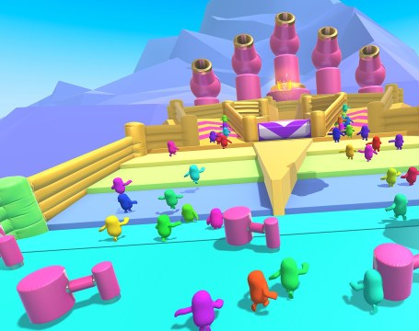
게임 장르 및 컨셉
장르
- 액션, 아케이드
컨셉
- 캐쥬얼 컨셉 리소스를 구하기 용이하고, 유사시 제작 가능할 것으로 예상
스토리
미지의 공간의 탐사 임무를 맡은 플레이어는 탐사 도중 장애물들을 마주쳐 위험에 빠지고, 이동수단이 위치한 목표지점까지 도망치기 시작한다.
유사한 게임: Fall Guys

Slide 3
진행 내용
게임 흐름도 작성
게임 시작 씬
게임 시작 버튼,
선택한 맵의
게임 씬으로 이동
게임 씬
게임오버 씬에서 타이틀, 재시작 버튼을 눌러
이전 씬으로 이동
게임오버 조건:
장애물에 밀려 떨어지거나 시간제한 초과 시
게임오버 씬
클리어할 경우도
같은 게임오버 씬 공유,
사운드와 이미지를 다르게 사용
Notes:
게임 시작 씬 난이도 선택은 굳이 하자면
맵 선택으로
UI는 조작법 안내 및
시작 버튼 정도 간단하게

Slide 4
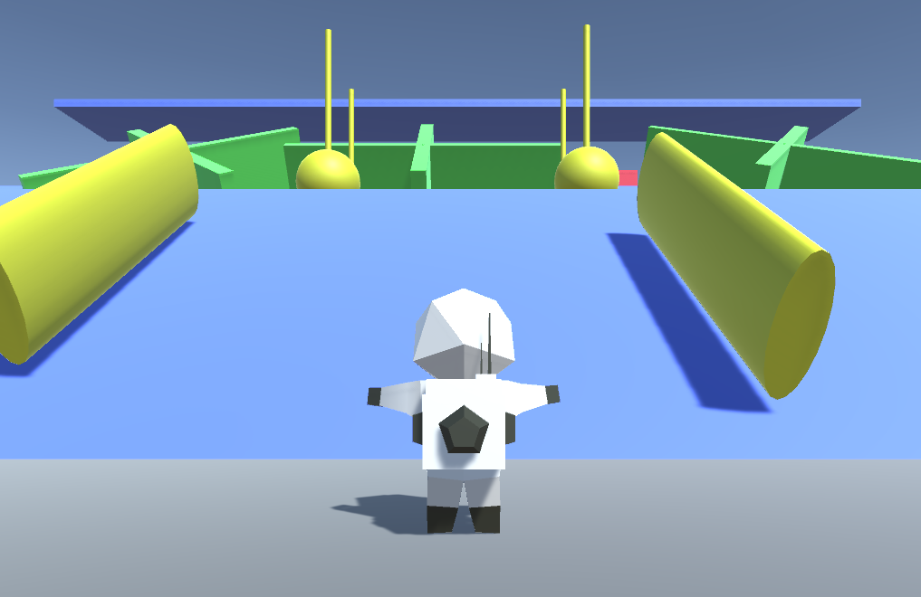
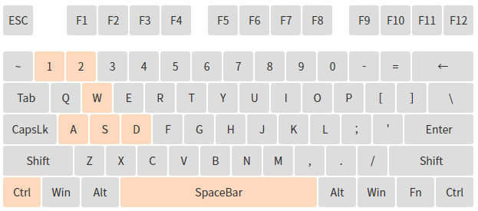
진행 내용
UI 구상 – 게임 시작 씬 (타이틀)
조작법 버튼 누르면
조작법 설명 이미지를 출력
조작법
이동 : WASD
점프: SPACE
아이템: Cntl
WatchOut!
맵1
맵2
맵 버튼은 토글 형식, 맵 1가지를 선택하면
시작 버튼이 활성화, 시작 버튼을 눌러 게임 시작
조작법
게임 시작

Slide 5
진행 내용
UI 구상 – 게임 내부 씬
우측 상단 제한시간 표시
3:00
플레이어 머리 위에 목적지 방향 표시
캐릭터 주변에
적용되고 있는
아이템 효과 표시
플레이어 3인칭 시점
Notes:
컷씬 -> 꼭대기 카메라에서 플레이어 카메라로 보간?
아이템은 먹으면 바로 효과 -> 충돌무시, 점프력 증가, 이동속도 증가, 장애물 멈추기

Slide 6
진행 내용
UI 구상 – 게임오버 씬
게임 씬을 UI로 덮어 어둡게 표현
두 가지 버튼 출력
재시작
타이틀

Slide 7
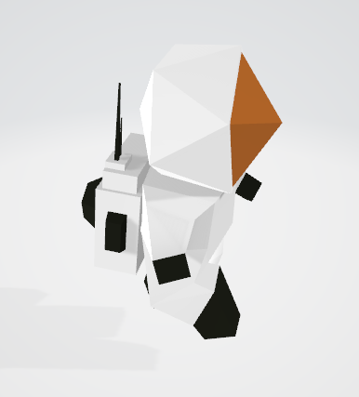
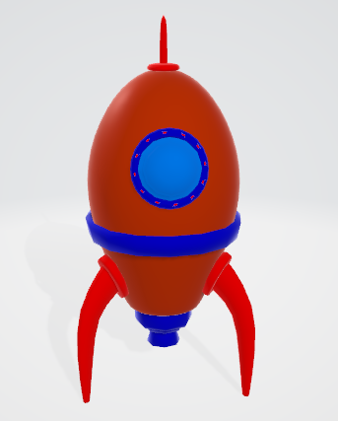
진행 내용
에셋 – 플레이어, 목표물
컨셉에 맞는 플레이어와 목적지 모델 수집
장애물, 지형, 스카이맵의 경우
어울리는 텍스처 (우주 배경)를 적용 예정
플레이어 캐릭터
탈출용 우주선
(목적지에 배치)

Slide 8
진행 내용
맵 구상 1 - 직선 형태의 맵
지형지물의 움직임에 중점을 두어 제작

Slide 9
진행 내용
맵 구상 2- 오르막 형식 맵
목표 지점은 최상단에 존재
오르막이라는 점을 이용하여
아래로 내려오는 장애물을 추가 예정

Slide 10
진행 내용
기획발표 대비 추가 / 수정사항
1. 스킬로 사용할 예정이었던 효과 -> 아이템 효과로 통합
- 특정 상황에 필요한 스킬을 구현할 예정이었으나, 해당 상황에 등장하는 아이템이 더 직관적이라 판단
2. 아이템을 저장 및 사용 -> 즉시 사용
- 스킬과 같은 이유로 특정 지점에서 획득 시 효과 적용이 좋다고 판단하여 변경
3. 게임 난이도 여러 개 -> 맵 구분
- 레벨 디자인 예정이었으나 다른 종류의 맵을 여러가지 만드는 것으로 결정

Slide 11
진행 내용
진행 시 발생한 어려움 및 해결 방안
Git 사용 미흡
- 일정 상 세부 기획 부분은 대부분 수행하였으나, 커밋할 작업을 수행한 부분이 적었음.
2. 충돌처리 어색함
오브젝트 간 충돌처리가 게임의 핵심인데, 단순 처리는 되었으나 밀려나는게 아직 어색함.
캐릭터 에셋의 애니메이션이 이동만 구현되어 있어 피격 처리 고민 필요
관성을 적용하여 자연스럽게 밀려나도록 구현 필요

Slide 12
개발 일정
~10주차: 메인 게임 로직 작성 – 진행 중
11주차: 스카이 박스 등 세부사항 추가
스카이맵, 지형, 장애물 텍스처 추가
12주차: 타이틀, 엔딩 씬 구현 + UI 구현
13주차: 최적화 및 퀄리티 업그레이드
14~15주차: 버그 수정

